Slide 1
স্বাগতম
স্বাগতম

Slide 2
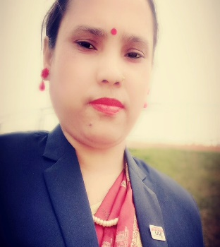
শিক্ষক পরিচিতি
পাঠ পরিচিতি
লিপি দেবনাথ
সহকারী শিক্ষক
সেন্ট নিকোলাস স্কুল & কলেজ
নাগরি, কালিগঞ্জ, গাজিপুর।
বাংলা দ্বিতীয় পত্র
৭ম শ্রেণি

Slide 3
পাঠ ঘোষণা
দরখাস্ত

Slide 4
আজকের পাঠঃ
ছাত্রকল্যাণ তহবিল থেকে আর্থিক সাহায্য পাওয়ার জন্য আবেদন ।

Slide 5
পূর্ব পাঠের আলোচনা ।

Slide 6
তারিখঃ ৭ই অক্টোবর ২০২০
বরাবর
প্রধান শিক্ষক
সেন্ট নিকোলাস উচ্চ বিদ্যালয়
নাগরি,কালিগঞ্জ, গাজিপুর ।
বিষয়ঃ জরিমানা মওকুফের জন্য আবেদন ।
মহোদয়,
বিনীত নিবেদন এই যে, আমি আপনার বিদ্যালয়ের সপ্তম শ্রেণির ছাত্র । আমি সাধারণত প্রতি মাসের নির্ধারিত তারিখেই আমার বেতন পরিশোধ করে থাকি । কিন্তু এ মাসে বাবা টাকা পাঠাতে দেরি করায় নির্দিষ্ট দিনে বেতন পরিশোধ করতে পারিনি, সে কারণে আমার জরিমানা হয়েছে । আমি আজ বেতন পরিশোধ করতে চাই । কিন্তু আমার পক্ষে জরিমানা দেওয়া কষ্টকর ।
অতএব, বিনীত আবেদন এই যে, সহৃদয় বিবেচনার মাধ্যমে জরিমানা মওকুফ করে আমার বেতন পরিশোধ করার অনুমতি দিয়ে বাধিত করবেন ।
নিবেদক
আপনার একান্ত অনুগত ছাত্র
ফয়সাল আহমেদ
শ্রেণিঃ ৭ম, রোল নম্বরঃ ০৯

Slide 7
২০/১০/২০২০
বরাবর
প্রধান শিক্ষক
সেন্ট নিকোলাস স্কুল এন্ড কলেজ
নাগরি, কালিগঞ্জ, গাজিপুর ।
বিষয়ঃ ছাত্রকল্যাণ তহবিল থেকে আর্থিক সাহায্য পাওয়ার জন্য আবেদন ।
মহোদয়
বিনীত নিবেদন এই যে , আমি আপনার বিদ্যালয়ের সপ্তম শ্রেণির একজন নিয়মিত ছাত্র । পরীক্ষায় সবসময় আমি ভাল ফলাফল করে এক শ্রেণি থেকে অন্য শ্রেণিতে উত্তীর্ণ হয়রছি । আমার বাবা একজন দরিদ্র কৃষক । পরিবারের ভরণপোষণ ছাড়াও আমাদের তিন ভাইবোনের লেখাপড়ার খরচ চালাতে তিনি হিমসিম খান । তবুও তিনি এ যাবত বিদ্যালয়ের যাবতীয় পাওনা পরিশোধ করে আমাদের পড়া লেখার খরচ চালিয়ে আসছিলেন । সম্প্রতি তিনি গুরুতর অসুস্থ হয়ে পড়ায় আমাদের লেখাপড়া বন্ধ হয়ে যাবার উপক্রম হয়েছে । এমতাবস্থায় বিদ্যালয়ের ছাত্রকল্যাণ তহবিল থেকে আর্থিক সাহায্য বরাদ্দ করে আমার লেখাপড়া চালিয়ে যাবার জন্য আকুল আবেদন জানাচ্ছি ।
অতএব মহোদয়, আমার আবেদন মানবিকভাবে বিবেচনা করে আমাকে ছাত্রকল্যাণ তহবিল থেকে আর্থিক সাহায্যদানে বাধিত করবেন ।
বিনীত নিবেদক
আবরার হোসেন
রোল নং -৩, ৭ম শ্রেণি,শাখা – নেপচুন ।

Slide 8
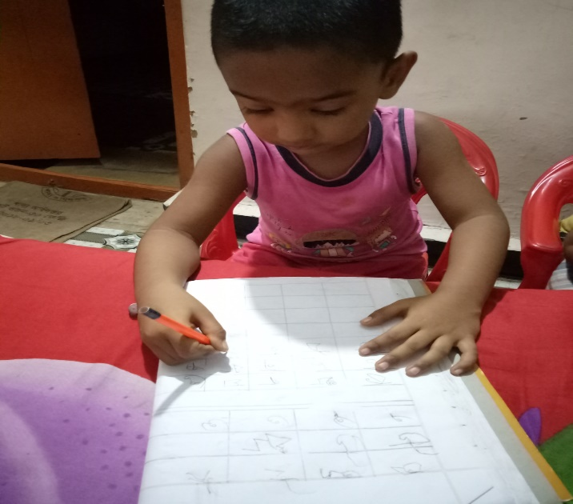
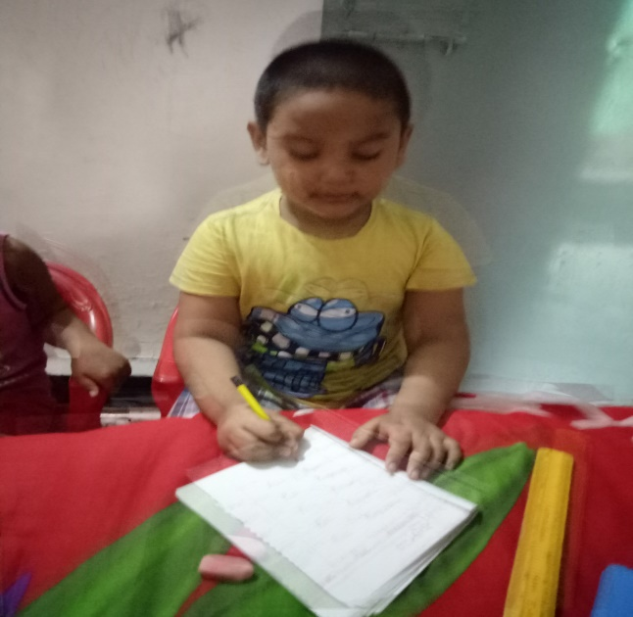
একক কাজঃ
ছাত্রকল্যাণ তহবিল থেকে সাহায্য পাওয়ার জন্য আবেদন পত্রটি বই থেকে ৫ বার পড় ।

Slide 9
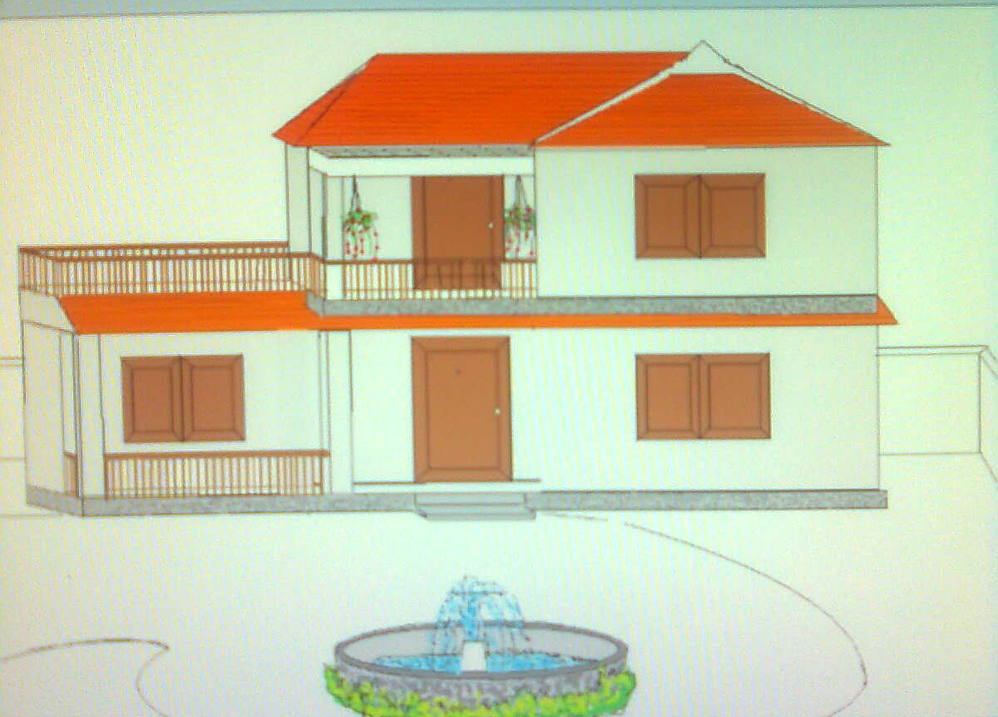
বাড়ীর কাজ
বাড়ীর কাজ বাড়ীর কাজ বাড়ীর কাজ
বাড়ীর কাজ বাড়ীর কাজ বাড়ীর কাজ
ছাত্রকল্যাণ তহবিল থেকে সাহায্যপাওয়ার জন্য প্রধান শিক্ষকের কাছে আবেদন পত্রটি লিখবে ।

Slide 10
সবাইকে
ধন্যবাদ
সমাপ্ত

